Slide 1
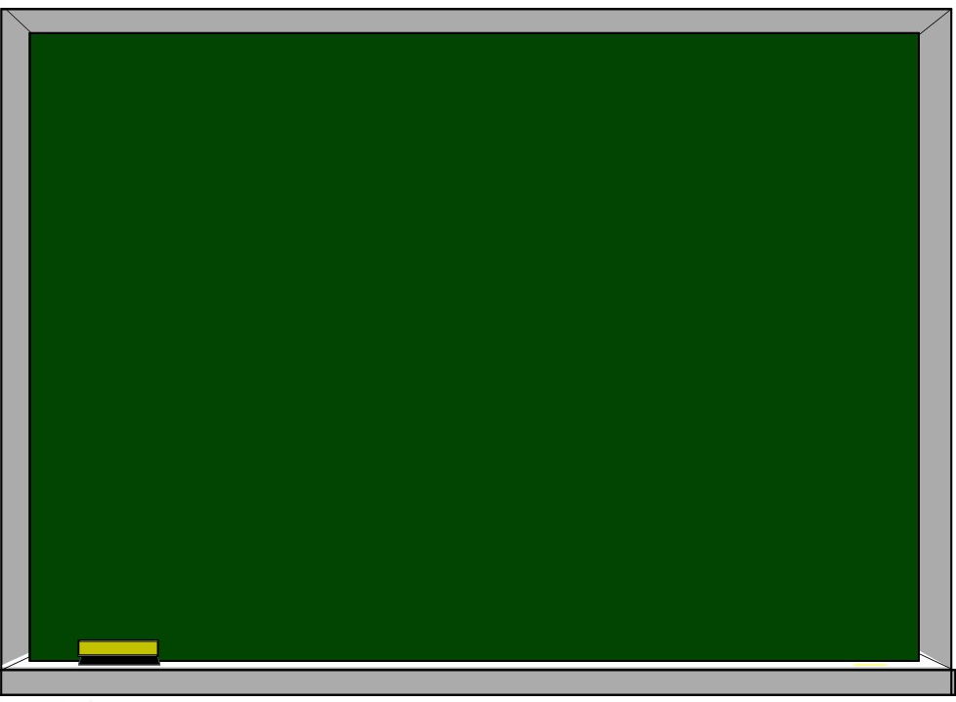
Урок української мови
в 4 класі
Іменники-синоніми, іменники-антоніми, багатозначність окремих іменників. Вживання іменників у прямому і переносному значеннях.

Slide 2
Ж Ж Ж Ж ж ж жу жл ож же
На крилах бабиного літа
летять у вирій журавлі.
( А. Білевич)
Про яку пору року кажуть « бабине літо»?
Доберіть синоніми до слова « журавлі».
Поясніть правопис слів :
« на крилах», « у вирій», « летять».
За допомогою інтонації перетворіть речення
на питальне, спонукальне.

Slide 3
Словниковий диктант

Slide 4

Самостійна робота

Slide 5
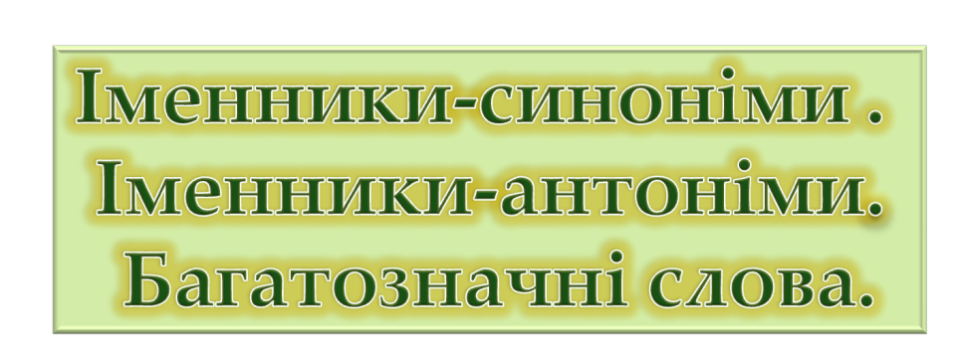

Slide 6



-слова, близькі за значенням.
- слова, протилежні за значенням.
-слова ,що мають спільний корінь та спільне значення.

Slide 7
Згрупуйте, будь ласка, слова, близькі за значенням.
Думка,кричати,здогадка,
міркування,волати, горланити,роздум,репетувати .
Перевірте себе:
Думка,здогадка ,міркування, роздум.
Кричати,волати,горланити,репетувати.

Slide 8
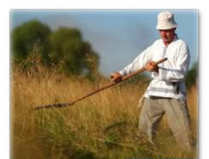
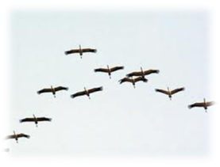
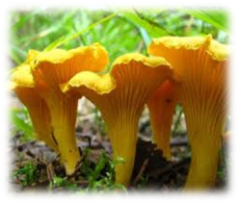
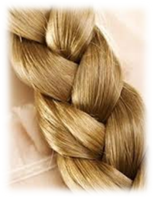

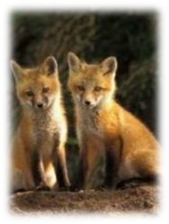
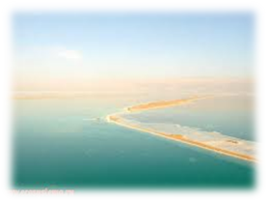
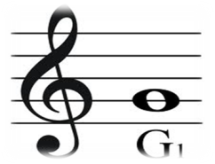
Багатозначні слова
ключ
лисички
коса

Slide 9
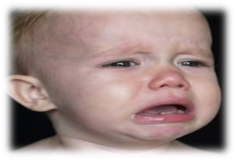
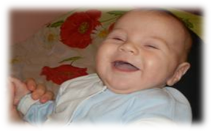
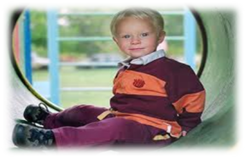
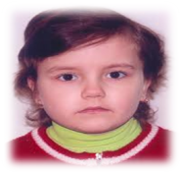

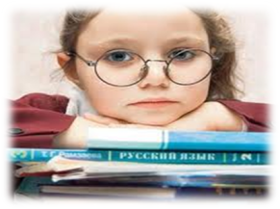
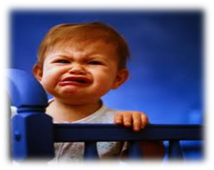
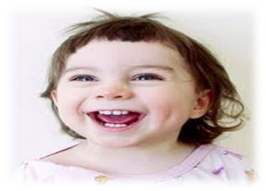
Антоніми
плач
радість
задоволення
смуток
усмішка
сум
незадоволення
сміх

Slide 10
Заміни, будь ласка,
словосполучення влучним синонімом
Осінній падолист-
Сильний дощ-
Дрібний осінній дощик-
Злива,падіння листя,негода,
листопад,мряка

Slide 11
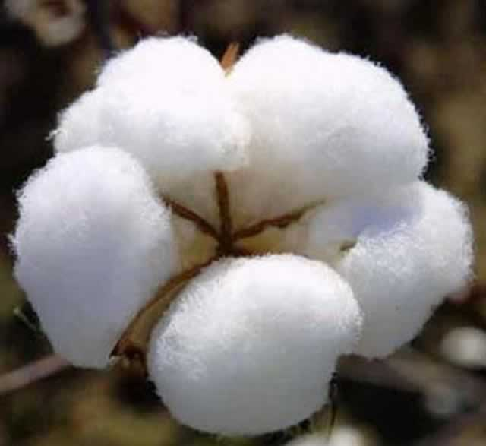
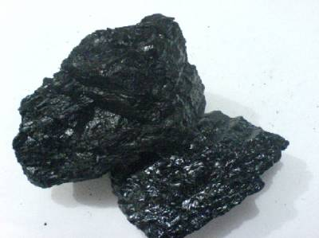
«Біле золото»
«Чорне золото»

Slide 12
Заміни, будь ласка, словосполучення влучним словом
Корабель пустелі — верблюд, човен, джип.
Царство Нептуна — пекло, ліс, море.
Білі мухи — міль, сніг, тополиний пух.
Сірий гігант — НЛО, пацюк, слон.
Столиця гумору — Одеса, Париж, Нью-Йорк.
Другий хліб — сухарики, картопля, ковбаса.
Чотириногий друг - стіл, собака, молодший брат.

